Slide 1


KATALOG ELEKTRONIK DAN E-MARKETPLACE
CARA BELANJA PEMERINTAH DI MASA DEPAN
BELANJA LANGSUNG SAMPAI 50 JUTA

Slide 2


ARAH KEBIJAKAN PENGADAAN NASIONAL
MENINGKATKAN KUALITAS PERENCANAAN PENGADAAN
MEMPERKUAT KAPASITAS SUMBERDAYA MANUSIA
PENGADAAN YANG LEBIH TRANSPARAN, TERBUKA, DAN KOMPETITIF
MENGEMBANGKAN E-MARKET PLACE PENGADAAN
MEMPERKUAT KAPASITAS KELEMBAGAAN
MENGGUNAKAN TEKNOLOGI INFORMASI DAN KOMUNIKASI, SERTA TRANSAKSI ELEKTRONIK

Slide 3
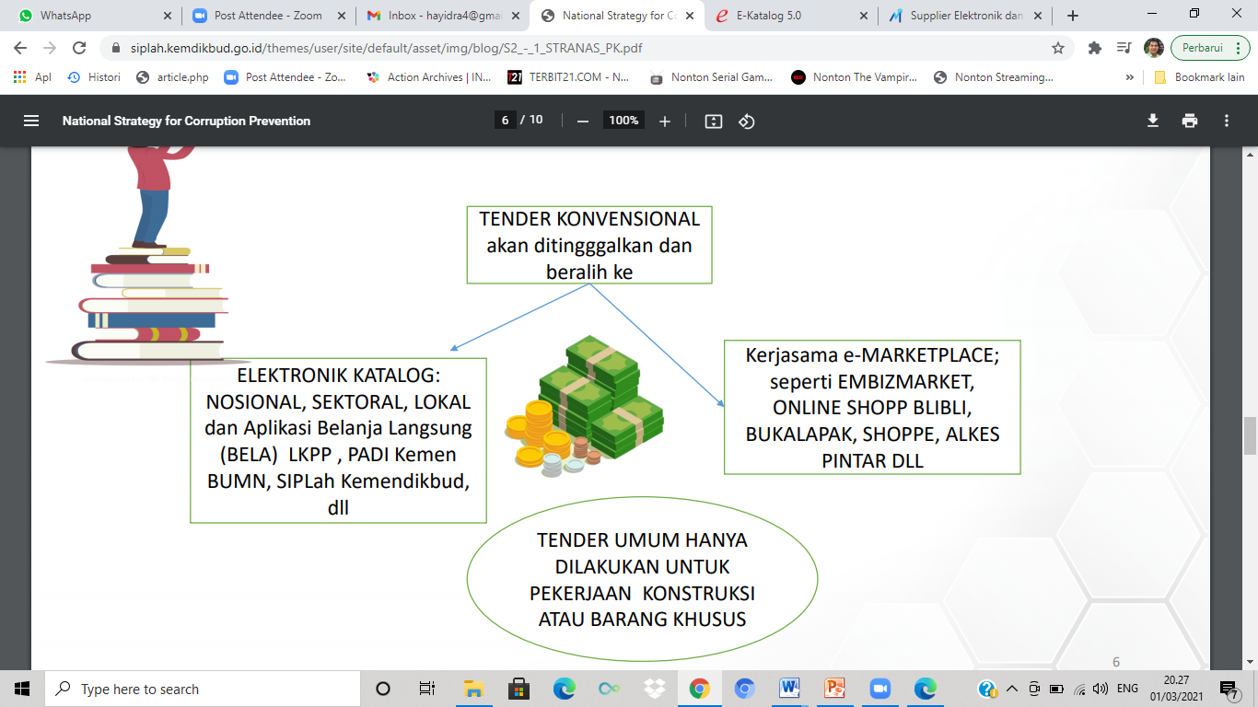
Kedepan Pengadaan Barang Jadi, Pabrikan Barang Standar atau yang bisa distandarkan tidak di TENDER
Kedepan Pengadaan Barang Jadi, Pabrikan, Barang Standar atau barang yang bisa distandarkan tidak di TENDER. Termasuk Konstruksi dan Jasa-jasa

Slide 4
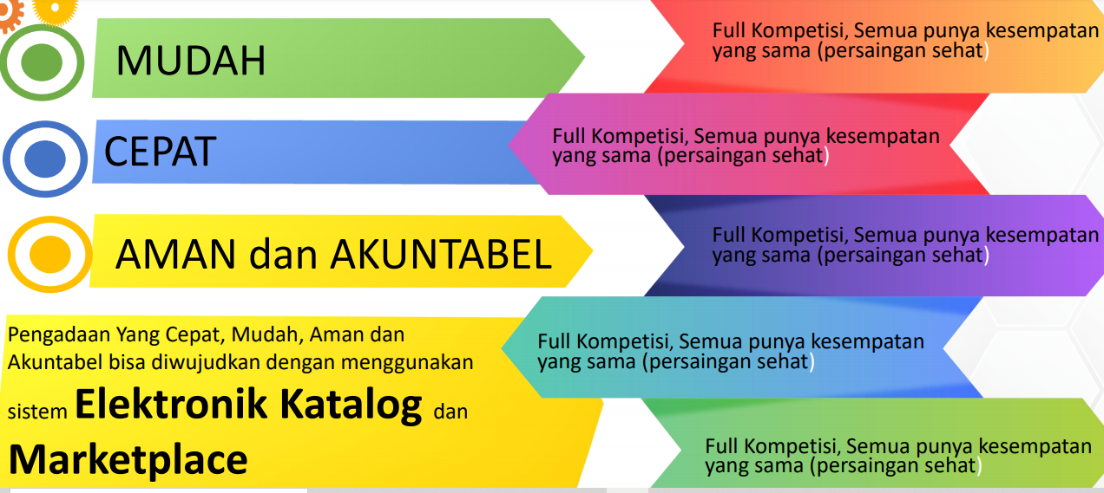
KENAPA MENGGUNAKAN
KATALOG ELEKTRONIK DAN E-MARKETPLACE
Tingkat Transparansi Terbaik
Akuntabilitas Tinggi
Harga Terbaik dan Kompetitif
Harga Terbaik dan Kompetitif

Slide 5



MANFAAT PENGADAAN BARANG/JASA MELALUI E-MARKETPLACE
Lebih mudah dan cepat dalam pengadaan barang/jasa
Mempermudah kontrol dan pengawasan
Lebih transparan dan akuntabel
Kepastian ketersediaan pasokan penyedia
Harga barang/jasa terbuka secara luas sehingga kompetitif

Slide 6
Dasar Hukum Katalog Elektronik
Peraturan Presiden Nomor 16 Tahun 2018 tentang Pengadaan Barang/Jasa Pemerintah
Pasal 70 ayat (2)
E-marketplace Pengadaan Barang/Jasa menyediakan infrastruktur teknis dan layanan dukungan transaksi bagi Kementerian/Lembaga/Pemerintah Daerah dan Penyedia berupa:
a. Katalog Elektronik; b. Toko Daring; dan c. Pemilihan Penyedia.
Pasal 66 ayat (6)
LKPP/KLPD Memperbanyak pencantuman produk dalam negeri dalam katalog elektronik (Perpres Nomor 12 Tahun 2021 Tentang Perubahan Perpres 16/2018
Peraturan LKPP Nomor 11 Tahun 2018 tentang Katalog Elektronik
Pasal 1 angka 3
Katalog Elektronik adalah sistem informasi elektronik yang memuat informasi berupa daftar, jenis, spesifikasi teknis, Tingkat Komponen Dalam Negeri (TKDN), produk dalam negeri, produk Standar Nasional Indonesia (SNI), produk industri hijau, negara asal, harga, Penyedia, dan informasi lainnya terkait barang/jasa.
Peraturan LKPP N0. 9/2018
Pengadaan Langsung untuk barang/jasa dengan nilai paling banyak Rp. 50juta dengan cara
-. Pejabat pengadaan melakukan pemesanan barang/jasa lainnya ke penyedia
-. Penyedia dan PPK melakukan serah terima barang/jasa
-. Penyedia menyerahkan bukti pembelian/pembayaran atau kuitansi kepada PPK dan atau pejabat pengdaan
-PPK dalam pengadaan langsung dapat dibantu oleh tim pendukung

Slide 7
PENGATURAN BARU 11 E-MARKETPLACE
DASAR HUKUM E-MARKETPLACE
E-marketplace Pengadaan Barang/Jasa adalah pasar elektronik yang disediakan untuk memenuhi kebutuhan pengadaan barang/jasa pemerintah
LKPP mempunyai kewenangan untuk mengembangkan, membina, mengelola, dan mengawasi penyelenggaraan E-marketplace Pengadaan Barang/Jasa
Dalam rangka pengnembangan dan pengelolaan E-marketplace Pengadaan Barang/Jasa, LKPP dapat bekerjasama dengan UKPBJ/atau Pelaku Usaha
Dalam rangka pengembangan E-marketplace sebagaimana dimaksud LKPP menyusun dan menetapkan peta jalan pengembangan E-marketplace Pengadaan Barang/Jasa
Pasal 70 ayat (3,4,5) Perpres 16/2018

Slide 8
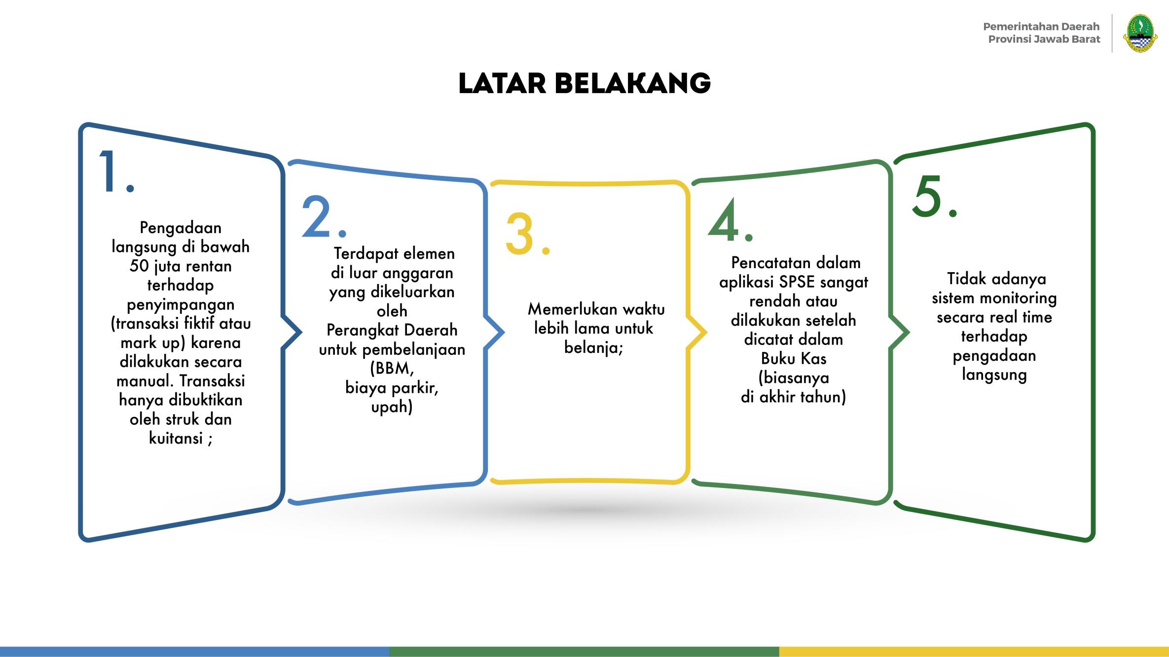
E-Marketplace Belanja Langsung

Slide 9
PENGATURAN BARU 11 E-MARKETPLACE
MANFAAT BELANJA LANGSUNG
SECARA ONLINE
Digitalisasi Pengadaan Langsung
Zero markup dan transaksi fiktif
Transparansi , semua transaksi tercatat
Keterlibatan UMKM
Direct Payment dan auditable dan mudah di monitor
Digitalisasi Pengadaan untuk Belanja Langsung di bawah Rp. 50 juta , dapat mencegah markup harga dan transaksi fiktif. Hrga Barang/Jasa Terbuka secara luas, semua transaksi tercatat. Meningkatkan keterlibatan dan memperluas pasar UMKM; pembayaran dilakukan langsung antara pembeli dan penjual; kemudahan dalam melakukan monitoring dan pengawasan

Slide 10
PILIHAN PLATFORM UNTUK BELANJA LANGSUNG
SIPLaH
Sistem Informasi Pengadaan di Sekolah, adalah Platform yang dkelola oleh Kementerian Pendidikan dan Kebuayaan untuk belanja di Sekolah.
E-order
E-order pasar Onlinenya UMKM di pemerintah provinsi DKI.
Di SIPLah juga bergabung berbagai platform seperti blibli, Eureka, dan INTI. Pesona Edu dan Toko Ladang
BELA pengadaan adalah platform yang disiapkan oleh LKPP untuk belanja langsung sampai 50 Juta, (akan dikembangkan pada tanpa batas nilai)
BELA PENGADAAN
BELA PENGADAAN
Saat ini di BELA Akan di upgrad sampai 200 JT. Saat ini sudah bergabung 6 marketplace dan akan segera bergabung 12 lagi
UMKM mendapat akses menjual produk barang/jasanya
SKPD/KPD/ dan BUMD dapat memesan barang/jasa langsung ke UMKM

Slide 11
PILIHAN PLATFORM UNTUK BELANJA LANGSUNG
ALKESPINTAR
ALKESPINTAR, adalah Platform yang dkelola oleh asosiasi pengusaha alat kesehatan dan laboratorium.
PaDi (Pasar Digital )
Mbizmarket menyediakan layanan penjualan belanja langsung sampai 50 juta
Mbizmarket adalah platform pasar elektronik yang dikelola oleh pihak swasta khusus untuk pemerintah daerah
Mbizmarket
Saat ini Mbizmarket telah bergabung 800 penyedia UMKM
Sayangnya platform ini hanya melayani pembelian oleh Rumah Sakit Pemerintah dan Swasta dan tidak untuk umum
ALKESPINTAR saat ini melayani penjualan alat-alat kesehatan dan laboratorium
Yang sudah menggunakan Mbiz adalah provinsi Jabar, Bali, Jateng
PaDi dikelola oleh kementerian BUMN

Slide 12
Progres Penerapan e-marketplace belanja langsung sampai Rp. 50 juta di 7 Provinsi
NO | PROVINSI | STATUS MARKETPLACE | PRODUK/ITEM | TRANSAKSI | PENYEDIA | Dasar Hukum
1 | Provinsi DKI Jakarta | DKI Jakarta memiliki platform marketplace dengan diberi nama e-Order pasar online. E-Order berdiri sejak tahun 2019 dan dikelola sendiri. | Masih belum banyak baru sebatas Makan Minum, ATK. Makana Tambahan Anak Sekolah | Total transaksi samapai bulan desember 2020 mencapai Rp. 347,031 Miliar. Dengan pembayaran 3 hari kerja | Telah bergabung 500 UMKM dilingkungan DKI Jakarta | Pergub N0. 50 Tahun 2019 dan Pergub No. 2 Tahun 2020. Instruksi Gubernur No. 48 Tahun 2020 tentang transaksi pengadaan langsung system e-order
2 | Provinsi Jawa barat | Pemerintah Provinsi Jawa barat memiliki platform marketplace yang tergabung dalam platform mbizmarket. Mbizmarket dikelola oleh pihak swasta PT. Berlian. Mbizmarket yg digunakan oleh pemprov Jabar ini sdh direflikasi ke 3 kabuptena yakni, Kabupaten Cianjur, Akan dikembangkan kesemua kabupaten/kota se Jabar | Perlengkapan ATK, Buku, Peralatan elektronik, peralatan listrik, Alat Kesehatan, Iklan promosi, Percetakan, Pakaian seragam, Furnitur, Tiketing, Jasa Kurir, makan-minum | Sejak menggunakan platform mbizmarket pada bulan Juli 2020 transaksi mencapai 1500 paket dengan nilai Rp. 10,7 M. Tercatat pula belanja untuk pencegahan Covid 19 senilai 114 paket dengan total nilai transaksi Rp. 381 Miliar (BTT dan Non BTT) | telah bergabung 800 UMKM se Jabar | SK GUBERNUR
3 | Provinsi Jawa Timur | Jatim memiliki platform marketplace Jatim BEJO (Belanja Online) Bejo bergabungn dengnan Mbizmarket yang dikelola oleh PT. Berlian. | Makanan dan Minuman, serta ATK | Selama januari – februari transaksi mencapai Rp.1.1 Miliar dengan pesanan sebanyak 759 | Terdaftar 638 penjual yang tersebar di hamper semua kabupaten kota di Provinsi Jatim | Pergub No. 76 Tahun 2020
4 | Provinsi Jawa Tengah | Jateng memiliki marketplace e-marketplace Mbizmarket yang dikelola oleh pihak swasta PT. Berlian. | Dalam proses | Dalam proses | Dalam proses
5 | Provinsi Sulawesi Selatan | Dalam proses penerapan e-marketplace | Dalam proses | Dalam proses | dalam proses
6 | Provinsi Bali | Bali , Jateng memiliki marketplace e-marketplace Mbizmarket yang dikelola oleh pihak swasta PT. Berlian. | Dalam proses | Dalam proses | Dalam proses
7 | Sumatera Utara | Dalam proses penjajakan
8 | Kalimantan Timur | Dalam proses penjajakan
Produk atau item yang dapat ditransaksikan melalui marketplace AL; semua jenis ATK (kertas dll) , Buku, Peralatan elektronik, peralatan listrik, Alat Kesehatan, Iklan promosi, Percetakan, Pakaian seragam, Furnitur, Tiketing, Jasa Kurir, makan-minum . Marketplace belanja langsung sampai Rp. 50 Juta dapat dilakukan pada Semua Barang yang Tidak Tercantum dalam e-katalog nasional, sektoral dan lokal.

Slide 13

Proses Penerapan e-marketplace
Pengelolaan Pra Katalog
Kajian dan Evaluasi Usulan
Pemilihan Model marketplace
Persiapan dan pembangunan E-M
Pendaftaran penyedia dan Transaksi

Slide 14
Kajian dan Evaluasi Usulan
Subjek
Pelaksanaan
Yang melakukan kajian dan evaluasi usulan yakni:
Memastikan kelengkapan usulan yang terdiri dari:
Jenis platform yang akan digunakan;
perkiraan waktu penggunaan;
Kapasitas pengelola platform;
informasi produk dan keterlibatan UMKM
persyaratan Penyedia.
.
Untuk membantu dalam melakukan kajian dan evaluasi usulan dapat dibentuk Tim Kajian. Tim Kajian dibentuk oleh Kepala Daerah. Tim Kajian dapat diperluas menjadi Tim Pengelola Katalog dengan fungsi salah satunya sebagai pengkajian
Melakukan evaluasi terhadap kelayakan usulan barang/jasa dengan kriteria sebagai berikut :
barang/jasa dibutuhkan oleh Satuan Kerja (Satker);
kebutuhan barang/jasa yang dapat segera terpenuhi

Slide 15
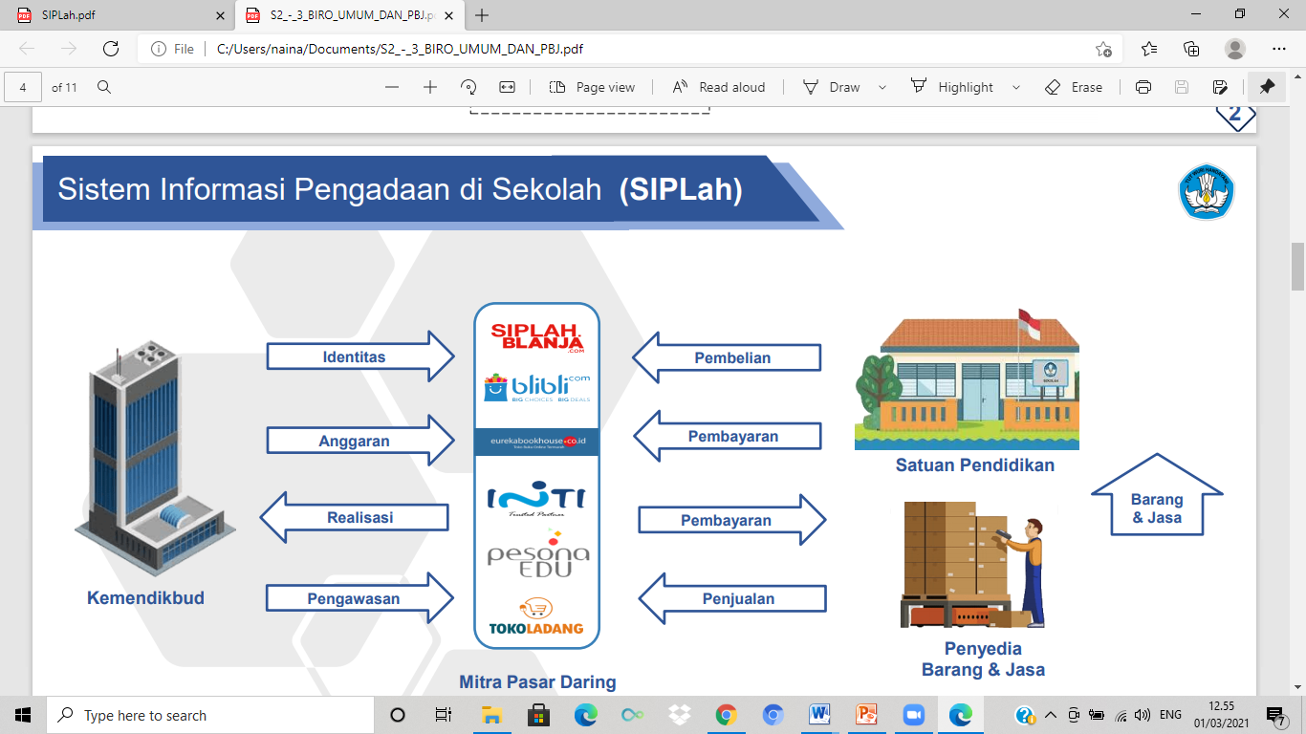
SIPLaH

Slide 16
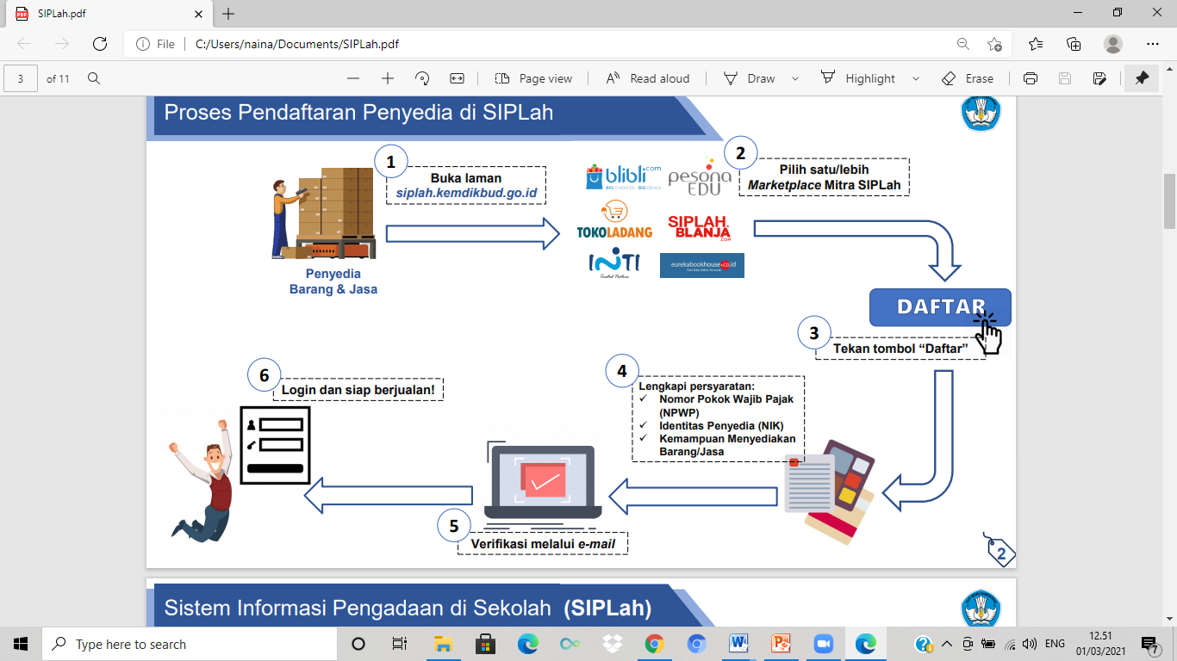
PROSES SIPLaH

Slide 17
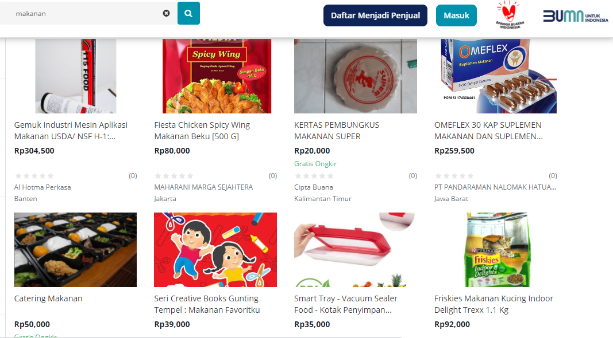
Pasar Elektronik PaDi

Slide 18
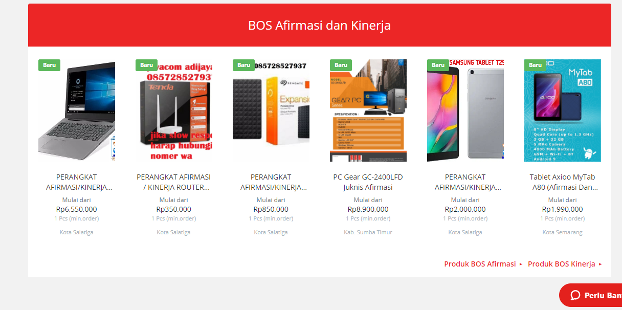
Pasar Elektronik SIPLaH

Slide 19
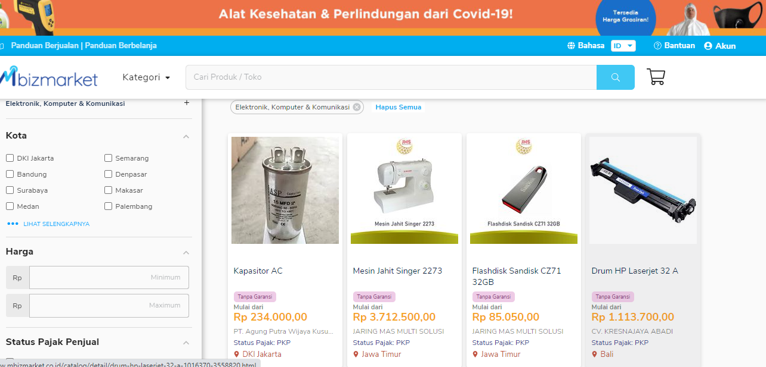
Pasar Elektronik Mbizmarket

Slide 20
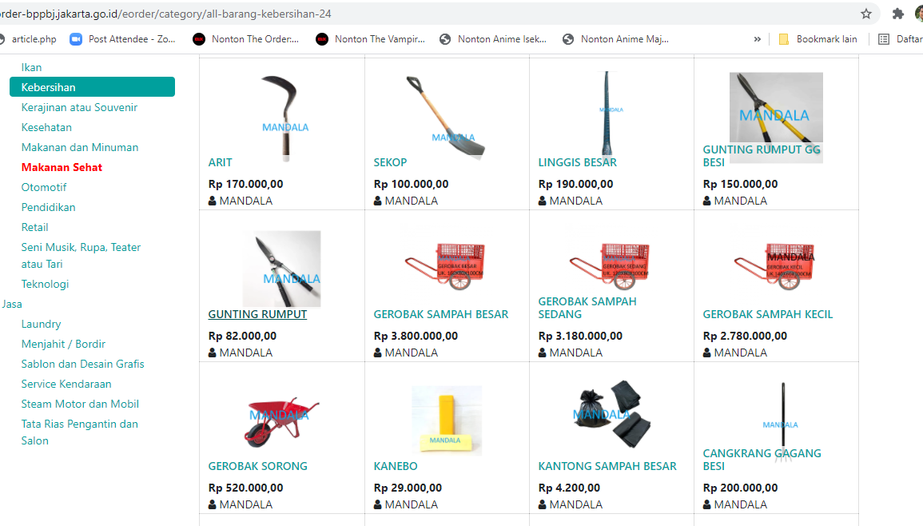
Pasar Elektronik e-Order

Slide 21
JATENG: SK Untuk Tim Katalog Dan Marketplace PERGUB: Tentang Pengadaan Melalui Katalog Dan marketplace
PERSIAPKAN BANK DAERAH SEBAGAI PENDUKUNG SISTEM PEMBAYARAN
MULAI MENDATA UMKM YANG MENJADI TARGET
BERI PEMBINAAN KEPADA UMKM

Slide 22


